Slide 1
第二十五章（对应全版教材的第34章）
项 目 进 度 安 排

Slide 2
项目进度安排
你已经选择了适合的过程模型；
确定了必须完成的软件工程任务；
估算了工作量和人员数量；
明确了项目结束期限；
已经考虑了风险；
现在是综合运用它们的时侯了。也就足说，应该创建一个软件工程任务网络，该网络将使你能够按时完成工作。
这就是软件项目进度安排和跟踪。

Slide 3
项目进度安排
20世纪60年代后期，一位热情的青年工程师受命为一个自动制造业应用项目“编写“计算机程序。选择他的原因非常简单，因为在整个技术小组中他是唯一参加过计算机编程培训班的人。这位工程师对汇编语言的IN和OUT指令以及Fortran语言有所了解，但是却根本不懂软件工程，更不用说项目进度安排和跟踪了。
他的老板给了他一大堆相关的手册，口头描述了需要做些什么。年轻人被告知该项目必须在两个月之内完成。
他阅读了这些手册，想好了解决方法，就开始编写代码。两周之后，老板将他叫到办公室询问项目进展情况。
“非常顺利” ，工程师以年轻人的热情回答道，“这个项目远比我想象的简单，我差不多已经完成了75%的任务。”

Slide 4
项目进度安排
老板笑了，然后鼓励这个青年工程师继续努力工作，准备好一周后再汇报工作进度。
一周之后老板将年轻人叫到办公室，问道：“现在进度如何?”
“一切顺利”，年轻人回答说，但是我遇到了一些小麻烦。我会排除这些困难，很快就可以回到正轨上来。
“你觉得在最后期限之前能完成吗?”老板问道。
“没问题”，工程师答道，“我差不多已经完成90%了。”
如果你在软件领域中工作过几年，你一定可以将这个故事写完。毫不奇怪，青年工程师在整个项目工期内始终停留在90%的进度上，实际上直到交付期限之后一个月 (在别人的帮助下)才完成。
在过去的50年间，这样的故事在不同的软件开发者中已经重复了成千上万次，这是为什么呢?

Slide 5
本章内容
25.1 基本概念
25.2 项目进度安排概述
25.3 为软件项目定义任务集
25.4 定义任务网络
25.5 进度安排
25.6 挣值分析

Slide 6
本章内容
25.1 基本概念
25.2 项目进度安排概述
25.3 为软件项目定义任务集
25.4 定义任务网络
25.5 进度安排
25.6 挣值分析

Slide 7
基本概念
项目交付延期的主要原因：
  不切实际的项目结束期限，由软件团队以外的某个人制定，并强加给软件团队的管理者和开发者；
  客户需求发生变更，而这种变更没有在项目变更进度表上预先安排；
  对完成该工作所需的工作量或资源估计不足；
  在项目开始时，没有考虑到可预测或不可预测的风险；
  出现了事先无法预计的技术难题；
  出现了事先无法预计的人力问题；
  团队成员间的交流不畅而导致的延期；
  项目管理者未能发现项目进度拖后，也未能采取措施来解决这一问题。

Slide 8
基本概念
拿破仑曾经说过：
  “任何一个同意执行他本人都认为有缺点的计划的指挥官都应该受到指责，他必须提出自己的反对理由，坚持修改这一计划，最终甚至提出辞职而不是使自己的军队遭受惨败。”
  这句话非常值得软件项目管理者们深思。
如果最乐观的估算都表明该项目结束期限是不现实的，一个称职的项目管理者就应该“保护其团队免受不适当的 (进度安排)压力，并将这种压力反映给施加压力的一方。

Slide 9
基本概念
案例
  假定你负责的软件团队受命开发一个医疗诊断仪器的实时控制器，该控制器要在9个月之内推向市场。在你进行了仔细的估算和风险分析之后得到的结论是：在现有人员条件下，需要14个月的时间才能完成这一软件。你下一步该怎么办呢？
  闯进客户的办公室并要求修改交付日期？

Slide 10
项目延期的解决步骤
1. 按照以往项目的历史数据和本项目进展情况，重新进行详细的估算，确定新的估算工作量和工期。
2. 采用增量过程模型，制定一个软件过程策略，以保证能够在规定交付日期提供主要功能，而将其他功能的实现推到以后。
3. 与客户交流，用详细的估算结果说明规定的交付日期是不现实的，一定要指出所有这些估算都是基于以往的项目实践，而且为了在目前规定的交付期限完成该项目，与以往相比在工作效率上必须提高的百分比：
  “我认为在XYZ控制器软件的交付日期方面存在问题，我已经将一份以往项目中生产率的简化明细分类表和以多种不同方式进行的项目估算提交给各位，你们会注意到，在假设与以往的生产率相比有加20%提高的情况下，交付时间仍然需要14个月而不是9个月。”
4. 将增量开发策略作为可选计划提交给客户。

Slide 11
增量开发策略
“我们有几种方案，我希望各位能够在这些方案中做出决策：”
  第一个方案，我们可以增加预算，并引入额外的资源，以使我们能够在9个月内完成这项工作。但是应该知道由于时间限制过于苛刻，这样做将会增加质量变差的风险。
  第二个方案，去掉一部分需求中所列出的软件功能和特性，由此得到功能稍弱的产品的最初版本，但是我们可以对外宣布全部功能，并在总共14个月的时间内交付这些功能；
  第三个方案，是不顾现实条件的约束，而希望项目能够在9个月时间内完成，结果是我们竭尽全力，但是却无法向客户提供任何功能。过去的历史和我们最乐观的估算都表明这是不现实的，是在制造一场灾难。
尽管这样做会有人抱怨，但如果给出基于准确历史数据的可靠估算，那么最终的谈判结果将可能是方案1或2。不现实的交付期限就不存在了。

Slide 12
本章内容
25.1 基本概念
25.2 项目进度安排概述
25.3 为软件项目定义任务集
25.4 定义任务网络
25.5 进度安排
25.6 挣值分析

Slide 13
项目进度安排
技术性项目 (不论它是涉及水力发电厂建设，还是操作系统开发)的现实情况是：在实现大目标之前必须完成数以百计的小任务。
这些任务中有些是处于主流之外的，其进度不会影响到整个项目的完成日期。而有些任务则是位于“关键路径”之上的，如果这些“关键”任务的进度拖后，则整个项目的完成日期就会受到威胁。

Slide 14
项目进度安排
软件项目进度安排 (software project scheduling)是一种活动，通过将工作量分配给特定的软件工程任务。
进度是随时间而不断演化的：
  在项目计划早期，建立的是一张宏观进度表，该进度表标识了所有主要的过程框架活动。
  随着项目的进展，宏观进度表中的每个条目都会被细化成详细的进度表，这样就标识了特定的 (完成一个活动所必须实现的)软件活动和任务，同时也进行了进度安排。

Slide 15
项目进度安排
可以从两个不同的角度来讨论软件工程项目的进度安排：
  第一种情况，计算机系统的最终发布日期已经确定 (而且不能更改)，软件开发组织必须将工作量分布在预先确定的时间框架内。
  第二种情况，假定已知大致的时间界限，但是最终发布日期由软件工程开发组织自行确定，工作量是以能够最好地利用资源的方式来进行分配，而且在对软件进行仔细分析之后才决定最终发布日期。
  但不幸的是，第一种情况发生的频率远远高于第二种情况。

Slide 16
项目进度安排
软件项目进度安排的基本指导原则：
  划分：将项目划分成多个可以管理的活动、动作和任务。为了实现项目的划分，产品和过程都需要进行分解。
  相互依赖性：划分后的各个活动、动作或任务之间的相互依赖关系必须是明确的。有些任务必须按顺序出现，而有些任务则可以并发进行。
  时间分配：每个安排进度计划的任务必须分配一定数量的工作单位；必须为每个任务指定开始日期和完成日期。

Slide 17
软件项目进度安排的基本指导原则 (2)
  工作量确认：必须确保在任意时段中分配的人员数量不会超过项目团队中的总人员数量。
  确定责任：每个任务都应该指定特定的团队成员来负责。
  明确结果：每个任务都应该有一个明确的输出结果，输出结果通常是一个工作产品 (例如，一个模块的设计)或某个工作产品的一部分。多个工作产品可以组合成可交付产品。
  确定里程碑：每个任务或任务组都应该与一个项目里程碑相关联。当一个或多个工作产品经过质量评审并且得到认可时，标志着一个里程碑的完成。

Slide 18
人员与工作量之间的关系
软件神话：
  即使进度拖后，我们也总是可以在项目后期增加更多的程序员来跟上进度
在项目后期增加人手经常会对项目产生破坏性影响，使进度进一步拖延：
  后期增加的人员需要培训，而培训者会降低本应有的工作时间；
  增加交流路径数量和交流复杂度，增加额外的工作量。
项目进度具有弹性：
  在一定程度上可以缩短项目交付日期（增加资源），也可以拖延项目交付日期（减少资源）；
  如果能够拖延交付时间，则可以明显降低项目成本。

Slide 19
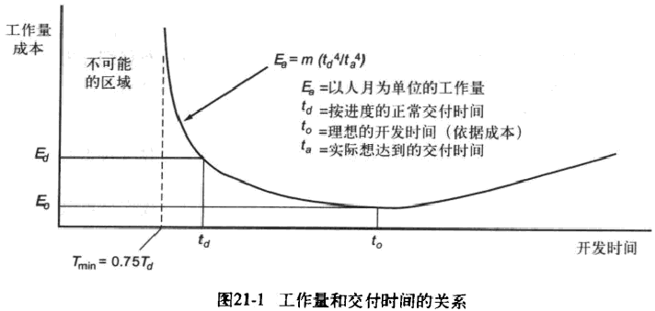
PNR曲线

Slide 20
人员与工作量之间的关系
交付的代码 (源程序代码)行数L与工作量和开发时间的关系可以用下面的公式表示：
L = P * E^{1/3} * t^{4/3}
  其中，E 是以人月为单位的开发工作量；
  P 是生产率参数，P通常取值在2000到12000之间；
  t 是以月为单位的项目工期。

Slide 21
人员与工作量之间的关系
重新调整软件方程，可以得到开发工作量E的计算公式：
E = L³ / (P³t⁴)
  其中，E是在软件开发和维护的整个生命周期内所需的工作量 (按人年计算)；
  t是以年为单位的开发时间；

Slide 22
一组有趣的结果
假设有一个复杂的实时软件项目，估计需要33 000行源代码和12人年的工作量。如果项目团队有8个人，那么项目大约需要1.3 年的时间完成。但是如果将交付日期延长到1.75年，则得出以下结论：
  E = 3.8人年
这意味着通过将交付日期推迟6个月，我们可以将项目团队的人数从8人减少到4人！这一结果的有效性有待考证，但是其含意却十分清楚：
  通过在略为延长的时间内使用较少的人员，可以实现同样的目标

Slide 23
工作量分配
工作量分配：
  40%(前期的分析和设计)-20%(编码)-40%(后期测试)
  这种工作量分配方法只能作为指导原则。各个项目的特点决定了其工作量如何分配：
    用于项目计划的工作量很少超过2%-3%。
    客户交流与需求分析大约占用10%-25%的项目工作量。
    通常有20%-25%的工作量用于软件设计。
    15%-20%就可以完成编码工作。
    测试和调试将占用30%-40%的工作量。

Slide 24
本章内容
25.1 基本概念
25.2 项目进度安排概述
25.3 为软件项目定义任务集
25.4 定义任务网络
25.5 进度安排
25.6 挣值分析

Slide 25
为软件项目定义任务集
无论选择哪一种过程模型，一个软件团队要完成的工作都是由任务集组成的。没有能普遍适用于所有软件项目的任务集。适用于大型复杂系统的任务集可能对于小型相对简单的软件项目而言就过于复杂。因此，有效的软件过程应该定义一组任务集来满足不同类型项目的要求。
任务集中包含为完成某个特定项目所必须完成的所有软件工程工作任务、里程碑、工作产品以及质量保证过滤器。

Slide 26
为软件项目定义任务集
任务集应该根据软件团队所决定的项目类型和严格程度而有所不同。软件项目类型主要有以下几种：
  概念开发项目：目的是为了探索某些新的业务或者某种新技术的应用；
  新应用系统开发项目：根据特定的客户需求而承担的项目；
  应用系统增强项目：对现有软件中最终用户可见的功能、性能或界面进行修改；
  应用系统维护项目：以一种最终用户不会立即察觉到的方式对现有软件进行纠错、修改或者扩展；
  再工程项目：为了全部或部分重建一个现有系统而承担的项目。

Slide 27
为软件项目定义任务集
即使在单一的项目类型中，也会有许多因素影响任务集的选择：
  项目的规模；
  潜在的用户数量；
  任务的关键性；
  应用程序的寿命；
  需求的稳定性；
  客户/开发者进行沟通的容易程度；
  可应用技术的成熟度；
  性能约束；
  嵌入式和非嵌入式特性；
  项目人员配置以及再工程因素等。

Slide 28
任务集举例
概念开发项目是在探索某些新技术是否可行时发起的。这种技术是否可行尚不可知，但是某个客户 (如营销人员)相信其具有潜在的利益。概念开发项目的完成需要应用以下活动：
  1.1 确定概念范围。确定项目的整体范围。
  1.2 初步的概念策划。确定为承担项目范围所涵盖的工作组织应具有的工作能力。
  1.3 技术风险评估。评估与项目范围中将要实现的技术相关联的风险。
  1.4 概念证明。证明新技术在软件环境中的生命力。
  1.5 概念实现。以可以由客户方进行评审的方式实现概念的表示。
  1.6 客户反应。向客户索取对新技术概念的反馈，并以特定的客户应用作为目标。

Slide 29
软件工程活动求精
软件工程活动可以用来制定项目的宏观进度表。但是，必须将宏观进度表进行细化，以创建详细的项目进度表。细化工作将每个行动分解为一组任务。
  任务定义：行动1.1-确定概念范围
  1.1.1 确定需求、效益和潜在的客户
  1.1.2 确定希望的输出/控制和驱动应用程序的输入事件
  开始任务1.1.2
  1.1.2.1 TR：评审需求的书面描述
  1.1.2.2 导出客户可见的输出/输入列表
  1.1.2.3 与客户一起评审输出/输入，并在需要时进行修改
  结束任务 1.1.2

Slide 30
软件工程活动求精
  1.1.3 为每个主要功能定义功能/行为
  开始任务1.1.3
  1.1.3.1 TR:评审在任务1.1.2中得到的输出和输入数据对象
  1.1.3.2 导出功能/行为模型
  1.1.3.3 TR:与客户一起评审功能/行为模型，并在需要时进行修改;
  结束任务1.1.3
  1.1.4 把需要在软件中实现的技术要素分离出来
  1.1.5 研究现有软件的可用性
  1.1.6 确定技术可行性;
  1.1.7 对系统规模进行快速估算
  1.1.8 创建“范围定义”
  结束行动1.1的任务定义

Slide 31
本章内容
25.1 基本概念
25.2 项目进度安排概述
25.3 为软件项目定义任务集
25.4 定义任务网络
25.5 进度安排
25.6 挣值分析

Slide 32
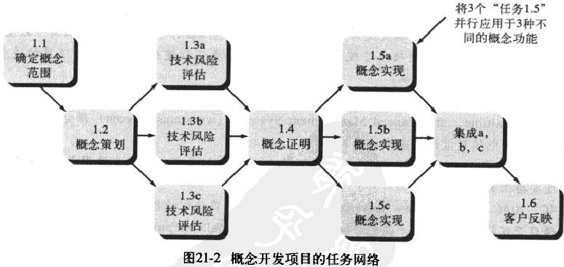
定义任务网络
任务网络，也称活动网络，是一个项目任务流程的图形表示。必须协调多个并发任务，以保证它们能够在后继任务需要其工作产品之前完成。

Slide 33
定义任务网络
项目管理者应该注意那些位于关键路径 (critical path)之上的任务。也就是说，为了保证整个项目的如期完成，就必须保证这些任务能够如期完成。

Slide 34
本章内容
25.1 基本概念
25.2 项目进度安排概述
25.3 为软件项目定义任务集
25.4 定义任务网络
25.5 进度安排
25.6 挣值分析

Slide 35
关键路径法(Critical Path Method，CPM）
根据指定的网络图逻辑关系和单一的历时估算，计算每一个活动的单一的、确定的最早和最迟开始和完成日期。
计算浮动时间。
计算网络图中最长的路径。
确定项目完成时间。

Slide 36
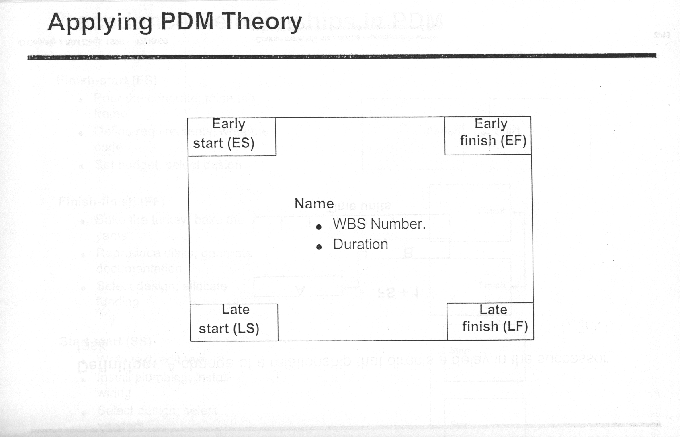
网络图中任务进度时间参数说明
最早开始时间(Early start)
最晚开始时间(Late start)
最早完成时间(Early finish)
最晚完成时间(Late finish)
自由浮动（Free Float）
总浮动（Total Float）
超前(Lead)：允许提前后置任务的时间
滞后(Lag)：允许推迟后置任务的时间

Slide 37
关键路径法
浮动时间。浮动时间是一个任务(活动)的机动性,它是一个活动在不影响其它活动或者项目完成的情况下可以延迟的时间量：
  总浮动 (Total Float)：
    在不影响项目最早完成时间，本活动可以延迟的时间。
  自由浮动 (Free Float)：
    在不影响后置任务最早开始时间，本活动可以延迟的时间。

Slide 38
CPM估计
A:100天
开始
结束
B:10天

Slide 39
进度时间参数
A:
ES = 0, EF = 100
LS = 0, LF = 100
A:100
B:
ES = 0, EF = 10
LS = 90, LF = 100
B:10
B:10
TF = LS – ES = 90
TF = LF – EF = 90
公式: 最早完成时间EF = 最早开始时间ES + 任务所需时间duration
最晚开始时间LS = 最晚完成时间LF - duration
总浮动TF = LS - ES = LF - EF

Slide 40
任务滞后Lag
A完成之后3天B开始
活动A
结束---开始
活动B
Lag=3

Slide 41
进度时间参数
B:
ES = 0, EF = 10
LS = 80, LF = 90
TF = LS – ES = 80
A:100
Lag=5
B:10
C:5
C:
ES = 15, EF = 20
LS = 95, LF = 100
TF = LS – ES = 80
B:10
C:5
B:10
后置任务的最早开始时间ES(S) = 前置任务的最早完成时间EF(P) + Lag,
前置任务的最晚完成时间LF(P) = 后置任务的最晚开始时间LS (S) – Lag
自由浮动FF=后置任务的最早开始时间ES(S)-前置任务的最早完成时间EF(P)- Lag
总浮动TF = LS – ES = LF - EF

Slide 42
关键路径（Critical Path）
关键路径是决定项目完成的最短时间。
是时间浮动为0（Float=0）的路径。
网络图中最长的路径。
关键路径上的任何活动延迟，都会导致整个项目完成时间的延迟。

Slide 43
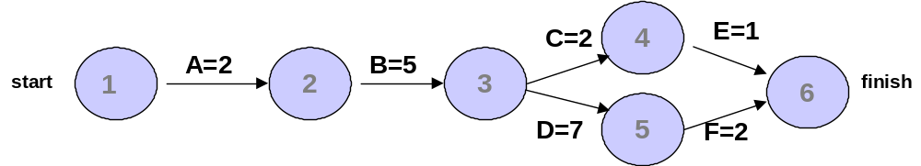
Simple Example of Determining the Critical Path
Consider the following project network diagram. Assume all times are in days.
a. How many paths are on this network diagram?
b. How long is each path?
c. Which is the critical path?
d. What is the shortest amount of time needed to complete this project?

Slide 44
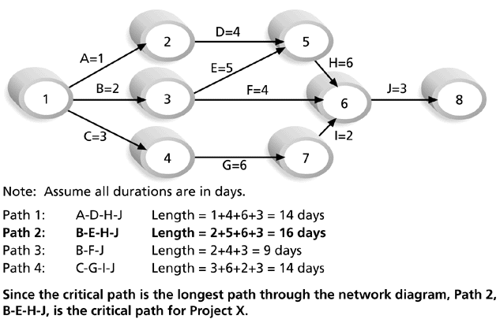
Determining the Critical Path for Project X

Slide 45
关键路径的其他说明
明确关键路径后，你可以合理安排进度。
关键路径可能不止一条。
在项目的进行过程中，关键路径可能改变。

Slide 46
正推法
按照时间顺序计算各个任务(活动)的最早开始时间和最早完成时间的方法，称为正推法。执行过程如下：
  (1) 首先确定项目的开始时间
  (2) 项目的开始时间是网络图中第一个任务(活动)的最早开始时间
  (3) 从左到右，从上到下进行任务编排
  (4) 当一个任务有多个前置时，选择其中最大的最早完成日期作为其后置任务的最早开始日期
  (5)公式:
    ES + Duration = EF (Duration是一个任务(活动)的历时时间)
    EF + Lag = ESs (ESs是后置任务(活动)的最早开始时间)

Slide 47
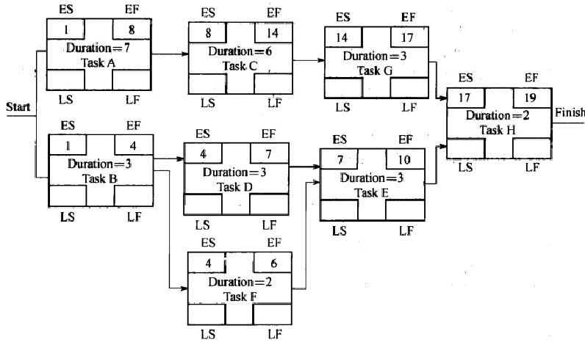
正推法实例
当一个任务有多个前置时，选择其中最大的最早完成日期作为其后置任务的最早开始日期

Slide 48
逆推法
按照逆时间顺序计算最晚开始时间和最晚结束时间的方法，称为逆推法。此方法的执行过程如下：
  首先确定项目的结束时间
  项目的结束时间是网络图中最后一个活动的最晚结束时间
  从右到左，从上到下进行计算
  当一个前置任务有多个后置任务时，选择其中最小最晚开始日期作为其前置任务的最晚完成日期
  公式：
    LF – Duration = LS
    LS – Lag = LFp，其中LFp是前置任务的最晚完成时间

Slide 49
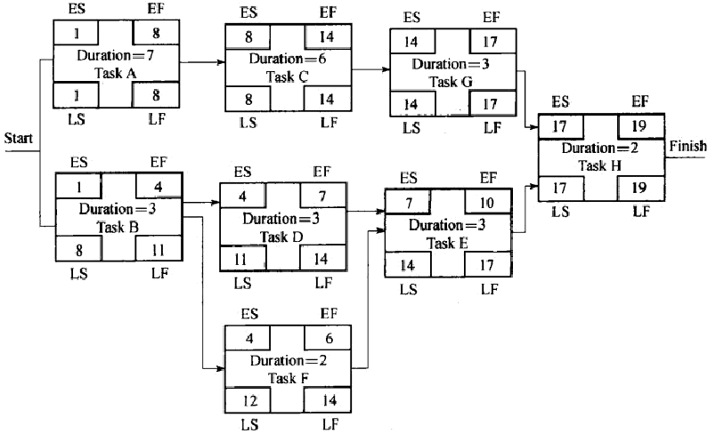
逆推图示
当一个前置任务有多个后置任务时，选择其中最小的最晚开始日期作为其前置任务的最晚完成日期

Slide 50
课堂练习
作为项目经理，你需要给一个软件项目做计划安排，经过任务分解后得到任务A，B，C，D，E，F，G，假设各个任务之间没有滞后和超前，下图是这个项目的PDM网络图。通过历时估计已经估算出每个任务的工期，现已标识在PDM网络图上。假设项目的最早开工日期是第０天，请计算每个任务的最早开始时间，最晚开始时间，最早完成时间，最晚完成时间，同时确定关键路径，并计算关键路径的长度，计算任务F的自由浮动和总浮动.

Slide 51
课堂练习
ES
EF
ES
EF
ES
EF
Duration=6
Task B
Duration=7
Task C
Duration=5
Task D
ES
EF
LS
LF
LS
LF
LS
LF
ES
EF
Duration=4
Task A
Duration=3
Task G
0
LS
LF
LS
LF
ES
EF
ES
EF
Duration=8
Task E
Duration=8
Task F
LS
LF
LS
LF
1.确定ＣＰ以及ＣＰ的长度？
2.Ｆ的自由浮动和总浮动？

Slide 52
课堂练习-答案
ES
EF
ES
EF
ES
EF
Duration=6
Task B
Duration=7
Task C
Duration=5
Task D
4
10
12
19
19
24
6
12
12
19
19
24
ES
EF
LS
LF
LS
LF
LS
LF
ES
EF
4
Duration=3
Task G
Duration=4
Task A
24
27
0
0
4
24
27
LS
LF
LS
LF
ES
EF
ES
EF
4
12
12
20
Duration=8
Task E
Duration=8
Task F
浮动为0的是关键路径
4
12
16
24
LS
LF
LS
LF
总浮动TF(F) = LS – ES = 4
CP:A->E->C->D->G
CP Path:27
自由浮动FF(F) = ES(G) - EF(F) = 4

Slide 53
时序图
时序图 (timeline charts)，也叫做甘特图 (Gantt chart)。可以为整个项目建立一个时序图，或者，也可以为各个项目功能或各个项目参与者分别建立各自的时序图。

Slide 54
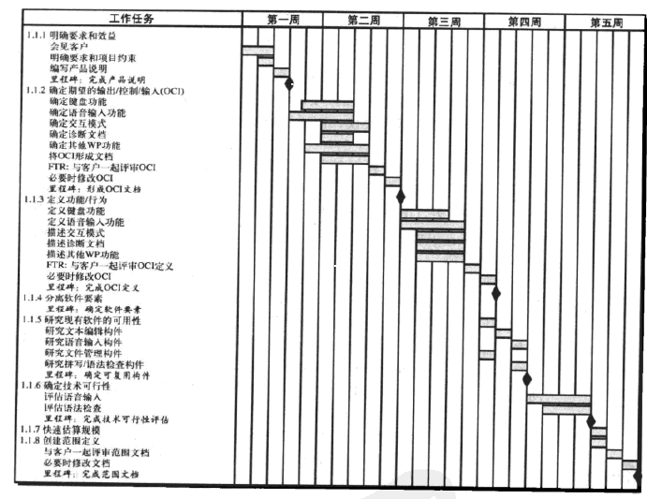
里程碑
水平条代表各个任务的工期。
同一个时段的多个水平条说明任务之间存在并发。

Slide 55
项目表
输入了生成时序图所需的信息之后，大多数软件项目进度安排工具都能生成项目表—列出所有项目任务的表格，项目表中列出了各个任务计划的开始与结束日期和实际开始与结束日期以及各种相关信息。
通过项目表与时序图，项目管理者就可以跟踪项目的进展情况。

Slide 56
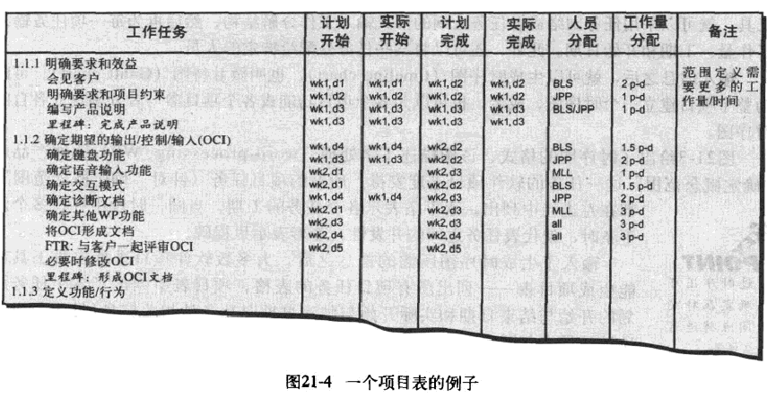
项目表

Slide 57
跟踪进度
如果制定正确，项目进度表可以成为在项目进展过程中跟踪和控制任务及里程碑的线路图。项目跟踪可以通过以下方式实现：
  定期举行项目状态会议，由项目团队中的各个成员分别报告进度和存在的问题；
  评估在软件过程中所进行的所有评审结果；
  判断正式的项目里程碑是否按预定日期完成；
  比较项目表中列出的各项任务的实际开始日期与计划开始日期；
  与开发者进行非正式会谈，获取他们对项目进展及可能出现问题的客观评估；
  通过挣值分析来定量地评估项目进展。

Slide 58
跟踪进度
软件项目管理者通过施加控制来管理项目资源、处理问题和指导项目参与者：
  如果一切顺利 (即项目在预算范围内按进度进行，评审结果表明的确取得了实际进展，达到了各个里程碑)，则几乎不必施加控制。
  但是如果出现问题，项目管理者就必须施加控制，以便尽快解决问题。
    当诊断出问题之后，可能需要增加额外的资源来解决问题：雇用新员工或者重新安排项目进度。

Slide 59
跟踪OO项目的进展
任务的并行性使得OO项目很难跟踪。困难在于项目管理者很难为OO项目建立有意义的里程碑，因为很多不同事物都是同时发生的。
有相应的准则来衡量下列主要的里程碑是否已经“完成”：
技术里程碑：OO分析完成
  已经定义和评审了所有的类和类层次。
  已经定义和评审了与每一个类相关的属性和操作。
  已经建立和评审了各类之间的关系。
  已经建立和评审了行为模型。
  已经确定可复用的类。

Slide 60
跟踪OO项目的进展
技术里程碑：OO设计完成
  已经确定和评审了子系统集合。
  各类已经分配给相应的子系统，并且已经通过评审。
  已经建立和评审了任务分配。
  已经明确责任和协作。
  已经设计和评审了属性和操作。
  已经创建和评审了通信模型。

Slide 61
跟踪OO项目的进展
技术里程碑：OO程序设计完成
  按照设计模型，每一个新类都已经编码实现。
  (从可复用库中)提取的类已经实现。
  已经构建了原型或增量。
技术里程碑：OO测试
  已经评审了OO分析和设计模型的正确性和完整性。
  已经建立和评审了类-责任-协作网络。
  已经设计了测试用例，并且已经对每个类进行了类级测试。
  已经设计了测试用例，并且已经完成簇测试，已经完成类的集成。
  已经完成系统级测试。

Slide 62
本章内容
25.1 基本概念
25.2 项目进度安排概述
25.3 为软件项目定义任务集
25.4 定义任务网络
25.5 进度安排
25.6 挣值分析

Slide 63
挣值分析
挣值分析是在软件小组按项目进度表工作时，定量分析项目进展的技术：
  挣值系统为每个(软件项目)任务提供通用的值尺度，可以估算完成整个项目所需要的总小时数。并且可以根据各个任务所估算的小时数占总小时数的百分比来确定该任务的挣值。
更简单地说，挣值是对项目进展的测量。它使得计划者能够不依赖于感觉，采用定量的分析方法来评估一个项目的“完成百分比”。

Slide 64
挣值分析
挣值确定的步骤：
  1. 为进度表中的每个工作任务确定计划的预算成本BCWS (Budgeted Cost of Work Scheduled)：
    一个工作任务有一个BCWS值，特定时间点的BCWS值是在项目进度表中，该时间点应该完成的所有工作任务的BCWS值之和
  2. 所有任务的BCWS值相加，得工作总预算BAC (Budget At Completion)
  3. 计算完成工作的预算成本BCWP (Budgeted Cost of Work Performed，也称Earned Value 获得值)：
    该时间点实际完成的所有工作任务的BCWS值之和

Slide 65
挣值分析
进度情况评估：
  进度表执行指标 SPI = 实际完成任务BCWP / 计划完成任务BCWS
    SPI是效率指标，指出项目使用预定资源的效率，SPI值越接近1，说明项目的执行效率越高
  进度表偏差 SV = BCWP - BCWS
    SV表示与计划进度的偏差。
  预定完成百分比 = BCWS / 总预算BAC
    表示在时间点 t 应该完成工作的百分比值。
  完成百分比 = BCWP / BAC
    表示在特定时间点 t 实际完成工作的百分比值。

Slide 66
挣值分析
预算准确性评估：
  已完成工作的实际成本ACWP (Actual Cost of Work Performed)
    为项目进度表中某个时间点已经完成工作的实际工作量之和
  成本执行指标 CPI = BCWP / ACWP
    CPI值越接近1.0说明项目与预算越接近。
  成本偏差 CV = BCWP - ACWP
    CV表示在项目特定阶段的成本节省(相对于计划成本)或短缺
就像超地平线的雷达一样，挣值分析在可能出现问题之前就指出了进度安排的难点，这使得软件项目管理者能够在项目危机出现前采取有效措施。

Slide 67
25.12(例)
计划完成任务BCWS =12+15+13+8+9.5+18+10+4+12+6+5+14+16+6+8=155.5(人日)
实际完成任务BCWP = 12+15+13+8+9.5+18+10+4+12+6+5+14=125.5(人日)
进度表执行指标SPI =BCWP/BCWS= 125.5 /155.5=0.81
进度偏差SV =BCWP-BCWS=125.5-155.5=-30(人日)
预定完成百分比 =BCWS/BAC=155.5/582=26.7%
完成百分比 =BCWP/BAC=125.5/582=21.6%
已经完成任务ACWP =12.5+11+17+9.5+9+19+10+4.5+10+6.5+4+14.5=127.5(人日）
成本执行指标CPI =BCWP/ACWP=125.5/127.5=0.98
成本偏差CV =BCWP-ACWP=125.5-127.5=-2 (人日)

Slide 68
习题
1.软件计划是软件开发的早期和重要阶段，此阶段要求交互和配合的是_____
A. 设计人员和用户 B.分析人员和用户
C. 分析人员和设计人员 D. 编码人员和用户
2. 在软件工程项目中，不随参与人数的增加而使生产率成比例增加的主要原因是____
A.工作阶段的等待时间 B.产生原型的复杂性
C.参与人员所需电脑数 D.参与人员之间的通信困难
3.编写程序的工作量通常占用软件开发总工作量的_____
A. 80% B.60% C. 40% D. 20%

Slide 69
习题
4.描述软件项目进度安排的甘特图能够表示_____
  A. 多个任务之间的复杂关系
  B. 任务之间的相互依赖制约关系
  C. 哪些任务是关键任务
  D. 子任务之间的并行和串行关系
5. 可行性研究要进行的需求分析和设计应是___
  A. 详细的 B. 全面的 C. 简化、压缩的 D. 彻底的

